Slide 1
Intalnirea 09
Design Patterns

Slide 2
Sfaturi generale
Să tratați cu seriozitate și profesionalism acest nou obiectiv.
Cei care își ating obiectivele nu sunt întotdeauna cei mai smart, dar întotdeauna vor fi cei mai muncitori!.
Alocă-ți timp pentru studiu. Rutina dă consistență. Consistența dă excelență.
Să faceți tot posibilul să participați la toate sesiunile live.
Să vă lăsați comentarii explicative în cod. Notițe pentru voi din viitor.
Recomand să vizualizați înregistrarea. Să vă notați aspectele importante + întrebări pentru trainer pentru ora următoare.
Să vă faceți temele și unde nu reușiți singuri, să întrebați pe grup. Trainerul va răspunde și vor beneficia și ceilalți cursanți de răspuns.
Puteți chiar să faceți un grup doar de studenți și să vă întâlniți o dată pe săptămână să discutați temele împreună. Fiecare va veni cu o perspectivă nouă și în final toți vor avea de câștigat.
În timpul orelor, să aveți curaj să puneți întrebări când ceva nu e clar.

Slide 3
Obiective Intalnire 09
Sa intelegem ce sunt Design Patterns
Sa intelegem cum functioneaza si cand sunt folosite Design Patterns
Sa invatam ce categorii de Design Patterns exista:
Creational
Structural
Behavioral

Slide 4
Design Patterns
Design pattern-urile ofera o solutie generala, reutilizabila pentru probleme comune care apar in timpul dezvoltarii software-ului. Pattern-ul in general arata relatia si interactiunea dintre clase si obiecte.
Ideea din spatele lor este sa accelereze timpul de dezvoltare a unei aplicatii folosindu-se de paradigme deja bine testate utilizate in situatii similare. Practic sunt niste strategii independente pentru rezolvare de probleme comune. Aceasta inseama ca un design pattern reprezinta o idee, nu o implementare particulara, iar folosindu-ne de ele, pe putem dezvolta codul mult mai flexibil, reutilizabil si usor de intretinut.
Scopul principal e sa intelegem care scopul si utilitatea la fiecare design pattern ca sa putem sa alegem si sa implementam codul in mod corespunzator pe baza lui.
Spre exemplu, in multe situatii din lumea reala, doi am dori sa cream o singura instanta a unei clase, spre exemplu, poate sa fie doar un singur presedinte activ al unei tari. Acest patter se numeste Singleton. Alt exemplu sa avem doar un singur manager de configurare, sau un singur manager care gestioneaza errorile intr-o aplicatie, decat sa avem manageri multipli, etc

Slide 5
Cele trei mari categorii de Design Patterns
Creational Design Pattern:
Aceste design patterns sunt despre instantiere de clase sau creeare de obiecte. Ele la randul lor pot fi categorisite in class-creational si object-creational patterns. In timp ce class-creation utilizeaza in mod effectiv inheritance-ul in instantierea de procese, object-creation pattern foloseste o delegare eficienta pentru a-s duce treaba la bun sfarsit.
Creational patterns sunt: Factory Method, Abstract Factory, Builder, Singleton, Object Pool si Prototype
Structural Design Pattern:
Aceste design patterns sunt folosite in organizarea de clase si obiecte diferite pentru a forma o structura mult mai mare si sa aduca functionalitate noua.
Structural patterns sunt: Adapter, Bridge, Composite, Decorator, Facade, Flyweight, Private Class Data si Proxy

Slide 6
Cele trei mari categorii de Design Patterns
Behavioral Design Pattern:
Aceste design patterns sunt despre identificarea tiparelor comune de comunicare intre obiecte si realizarea acestor pattern-uri
Behavioral patterns sunt: Chain of responsibility, Command, Interpreter, Iterator, Mediator, Memento, Null Object, Observer, State, Strategy, Template method, Visitor.

Slide 7
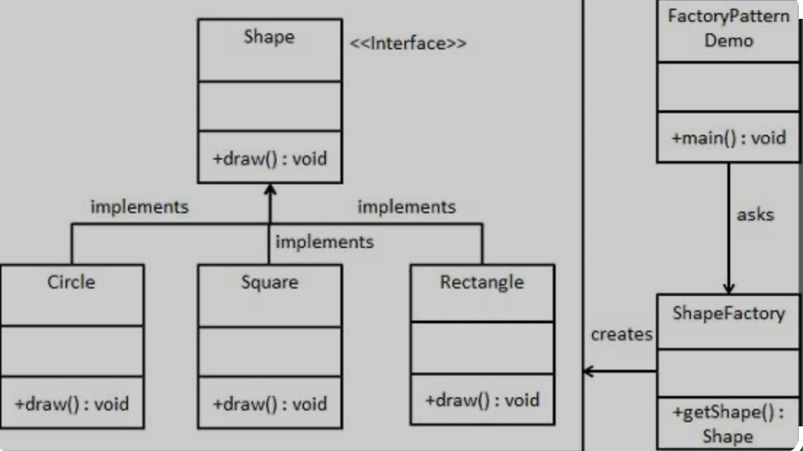
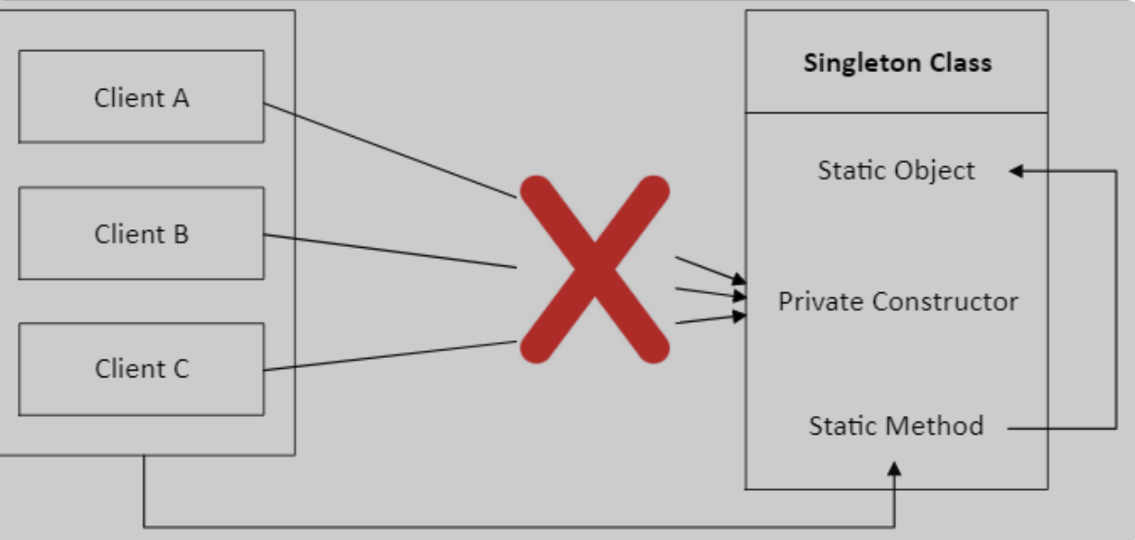
Design Pattern - Creational: Factory
Design Pattern- Creational: Singleton
Design Patterns - diagrama de proces

Slide 8
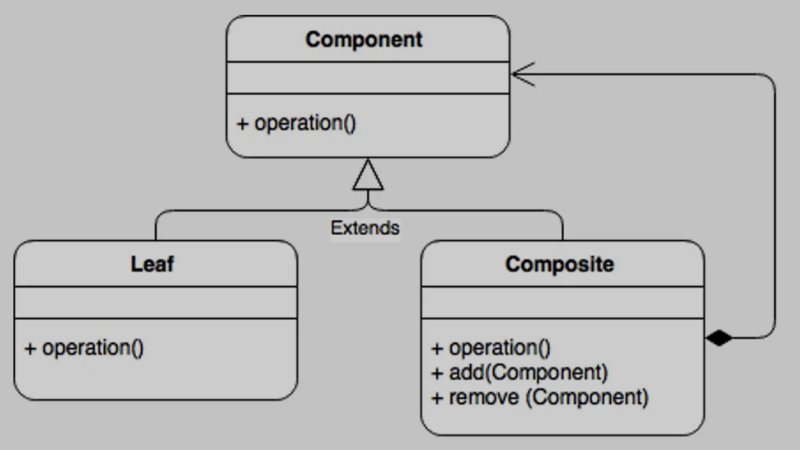
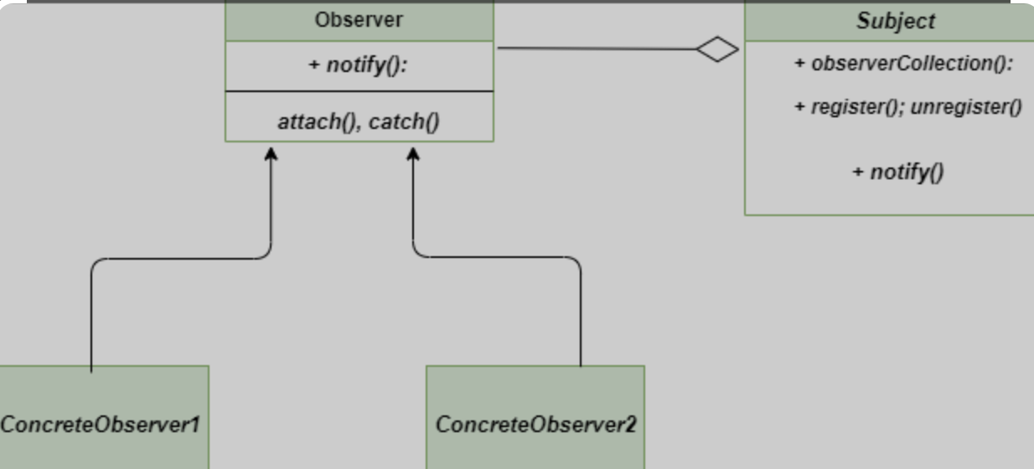
Design Patterns - diagrama de proces
Design Pattern - Structural: Composite
Behavioral Design Pattern: Observer

Slide 9
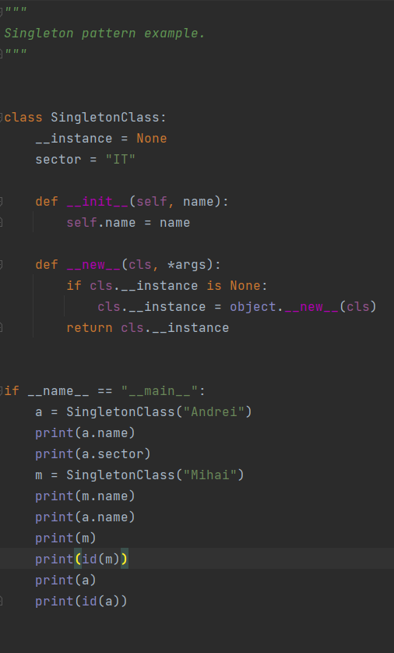
Exemplu Creational Design Pattern

Slide 10
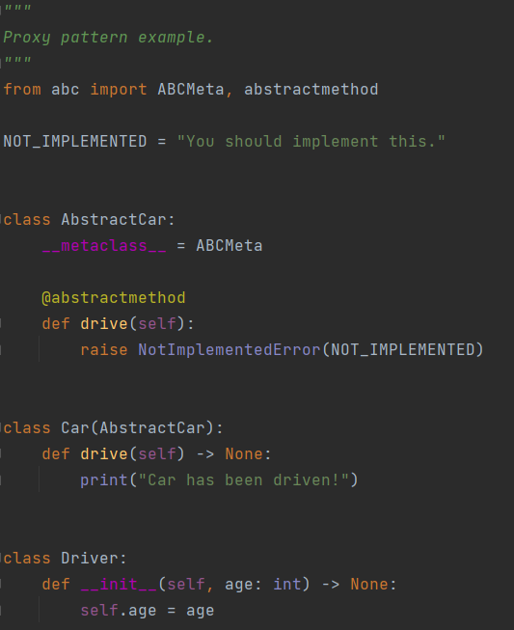
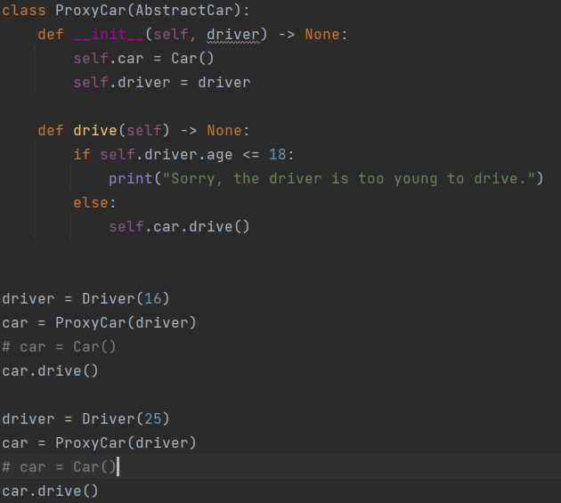
Exemplu Structural Design Pattern

Slide 11
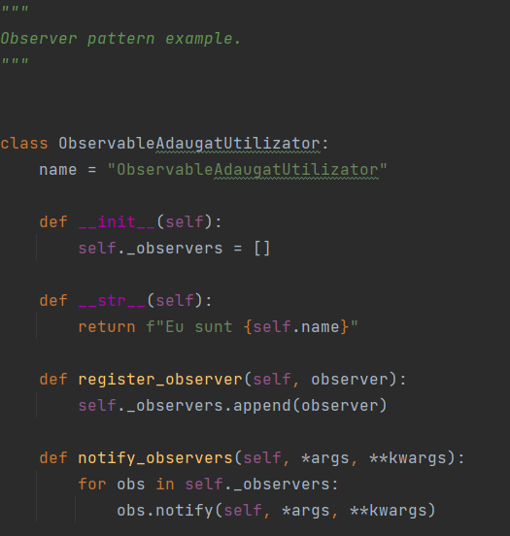
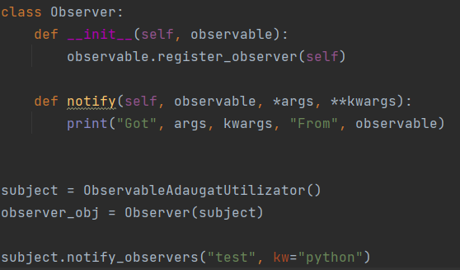
Exemplu Behavioral Design Pattern

Slide 12
Întrebări de interviu:
Care este rolul unui design patterns?
Care sunt tipurile de design patterns cunoscute și când le folosim?
Întrebări & curiozități?
j

